Slide 1
Windows Phone 7 Публикация приложений в Marketplace
Краковецкий Александр
Software Engineer
Microsoft Regional Director, ASP.NET MVP
Alex.Krakovetskiy@gmail.com, @msugvnua
http://msug.vn.ua, http://wp7rocks.com/

Slide 2



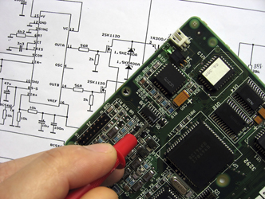
СОДЕРЖАНИЕ От идеи до результата
ПОДГОТОВКА: ИНСТРУМЕНТЫ
РЕСУРСЫ
РЕГИСТРАЦИЯ
РАЗРАБОТКА: ДИЗАЙН
ТЕСТИРОВАНИЕ
ПУБЛИКАЦИЯ:
ТРЕБОВАНИЯ
РАСКРУТКА

Slide 3

ИНСТРУМЕНТЫ & РЕСУРСЫ
http://create.msdn.com – AppHub
Visual Studio for Windows Phone, Expression Blend
Книга Петцольда «Programming Windows Phone 7»
Channel9, MIX11, wp7rocks.com, w7phone.ru
Pluralsight (http://www.pluralsight-training.net/)
http://msug.vn.ua/Wp7Apps/DevCenter

Slide 4
РЕГИСТРАЦИЯ & РАБОТА С УСТРОЙСТВОМ
Украина в MP не доступна
Паблишер: SoftKey
Microsoft Украина дает устройства и публикует приложения
100 бесплатных, неограниченное число платных
Сертификаты для устройства и рабочих машин не нужны
Один раз разлочил – используешь на любой машине

Slide 5



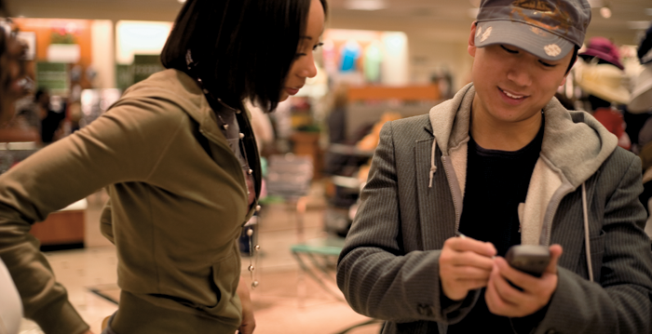


Две платформы разработки
Modern XAML/event-driven application UI framework
Rapid creation of visually rich apps
HTML/Javascript
Mature, robust, widely deployed technology
High performance game framework
Rapid creation of multi-screen 2D and 3D games
Rich content pipeline
Mature, robust, widely adopted technology spanning Xbox, Windows, and Zune
ПРИЛОЖЕНИЯ
(и игры)
ИГРЫ (и приложения)

Slide 6
РАЗРАБОТКА
Можно использовать Silverlight компоненты
Только асинхронные вызовы при работе с интернетом
Ограничения на элементы управления, производительность
Окно about, feedback
Кнопка Back и сохранение состояния
Эмулятор != реальное устройство

Slide 7
ДИЗАЙН
Design guide – must read! Metro style for all!
Иконки 62*62, 99*99, 173*173, 200*200, pinned icons
Отступы 12 пксл, нельзя использовать стандартную иконку
Белая & черная темы, яркие цвета
Pivot vs. Panorama
Не затемнять текст, который не помещается

Slide 8
ТЕСТИРОВАНИЕ
Убедиться, что нет критических ошибок
Приложение – чуть больше, чем веб-страница
Черная & белая темы
Проверка локализации
Наличие & отсутствие интернета, индикатор прогресса
Проверить Capabilities и meta данные

Slide 9
ТРЕБОВАНИЯ
Соблюдение авторских прав (контент, логотипы)
Скриншоты – 480*800 (Snipping tool & emulator 100%)
Описание приложение – English must be
Пробная версия должна отображать все возможности платной
Реклама (Advertising Creative Acceptance Policy Guide)
Политика приватности - Location Service API

Slide 10
РАСКРУТКА & ПРОФИТ
AppLists & wpcentral etc.
Статистика опаздывает на несколько дней
Время рассмотрения – 1-3 дня
Рекламные сети (AdDuplex)
Конкурсы, акции

Slide 11



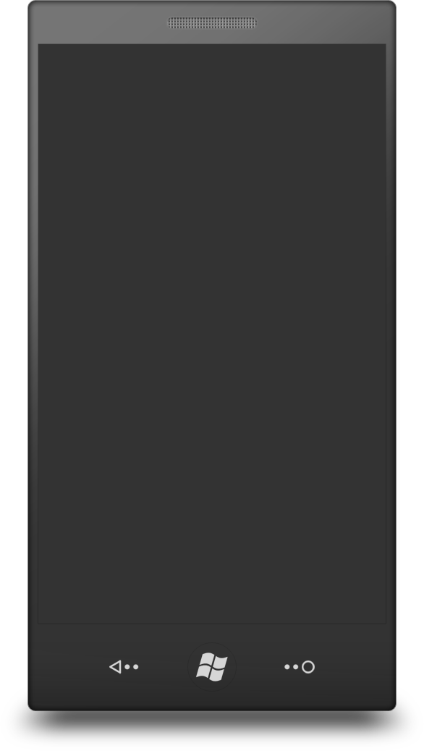
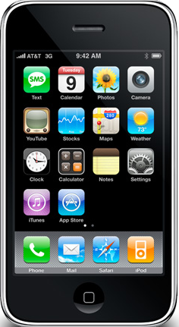
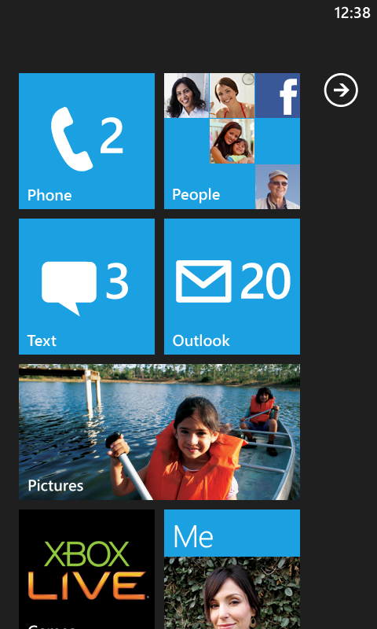

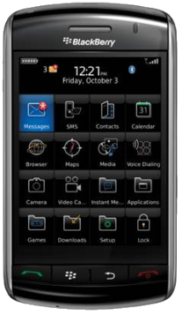
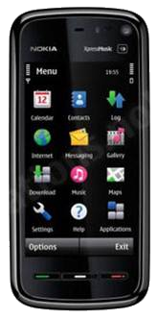
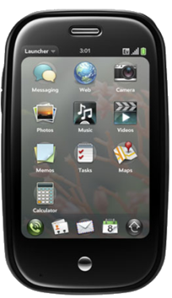
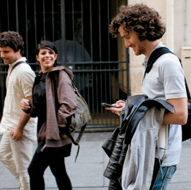
другой вид телефона
Вы можете создавать интегрированные решения и получать прибыль
Создан для жизни в движении

Slide 12
Спасибо за внимание!
http://wp7rocks.com
http://msug.vn.ua
http://twitter.com/msugvnua
Alex.Krakovetskiy@gmail.com

